Slide 1
ЗАСІДАННЯ ПЕДАГОГІЧНОЇ РАДИ НА ТЕМУ: “ПЕДАГОГІКА УСПІХУ ЯК ВЗАЄМОДІЯ ВЧИТЕЛЯ І УЧНЯ В НАВЧАЛЬНО-ВИХОВНОМУ ПРОЦЕСІ ЛІЦЕЮ”

Slide 2
ЗАВДАННЯ ПЕДАГОГІЧНОЇ РАДИ:
Створити умови для професійного зростання, ініціативи та відповідальності.
Надати практичну допомогу педагогам для застосування педагогіки успіху в НВП ліцею.
Формувати:
необхідність у постійному самовдосконаленні:
навики ефективного спілкування в колективі;
команду однодумців.
Сприяти позитивному мікроклімату в колективі.

Slide 3
Педагогіка успіху: стратегія радісного навчання
Усі перемоги починаються перемогою над самим собою
Л.Леонов

Slide 4
Техніки педагогіки успіху
Вправа “Ставлення до невдачі”
Мета: відпрацювання форм поведінки, спрямованої на уникнення невдач; відпрацювання змісту самонавіювання у випадках невдачі.

Slide 5
Вправа “Подолання неадекватних педагогічних установок”
Не робити помилок.
Намагаєтесь робити вигляд, що ви все знаєте.
Нічого страшного, ну просто не витримала.
Знову двійка?!
Мета: подолання неадекватних установок учителя для різних педагогічних ситуацій; усвідомити помилки, які часто зустрічаються у діяльності педагога; здійснити психокорекцію поведінки в подібних критичних ситуаціях.

Slide 6
Притча про РАЙ і ПЕКЛО

Slide 7
Опитувальник для учнів
Як ви розумієте поняття “Педагогіка успіху”?
Як ви розумієте поняття “Успіх”?
Яку людину ви вважаєте успішною?
Чи вважаєте себе успішною людиною?
Оцініть за шкалою від 1 до 5, наскільки успішною людиною ви себе вважаєте.

Slide 8
Поняття “Педагогіка успіху”

Slide 9
ПОНЯТТЯ “УСПІХ”

Slide 10
Яку людину вважають успішною

Slide 11
Чи вважають себе успішною людиною

Slide 12
Оцінка власної успішності

Slide 13
Вправа “Позитивна афірмація”
Я – автор власного життя! Успіх – мій найкращий друг і порадник. Він додає яскравих фарб у моє буденне життя. Я вірю в успіх! Обов’язково досягну своєї мети! Усі життєві негаразди я сприймаю як маленькі камінці, що час від часу зустрічаються на життєвому шляху. Щодня розвиваю свої здібності, долаю невпевненість, слабкість духу, лінь. Життєва мета надихає мене на позитивне сприйняття дійсності, формує активну життєву позицію. Я вірю у свою щасливу зірку, тому обов’язково досягну успіху!!!

Slide 14
Вправа «Алгоритм формування успішного ліцеїста»
- Як ви вважаєте, чи впливає ваша успішність на формування успішного (-ї) ліцеїста (-ки)? Як саме? - Чи задумувалися ви над тим, яким чином ваші взаємини з ліцеїстами позначаються на формуванні в них якостей успішної особистості? Як саме?

Slide 15
“Почуваю себе успішним” (відеосюжет)

Slide 16
Робота в групах
«Алгоритм формування успішного ліцеїста»
Напишіть три кроки до формування успішної особистості
КРОК 3
КРОК 2
КРОК 1

Slide 17
Вправа «Квітка успіху»

Slide 18
УУу
Успіх – це не стільки те, що ми маємо, скільки те, ким ми повинні стати в результаті
Джим Рон

Slide 19
РЕФЛЕКСІЯ Визначте індивідуальні показники успіху

Slide 20
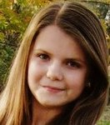
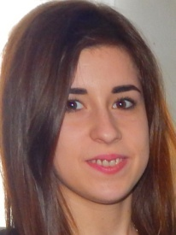
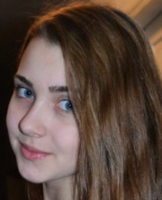
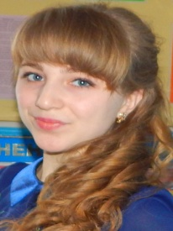
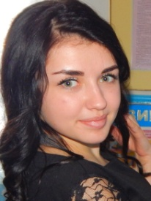
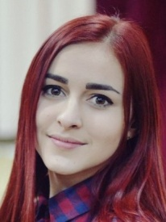
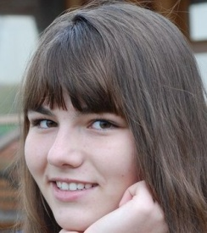
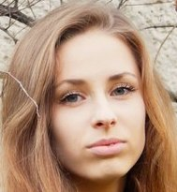
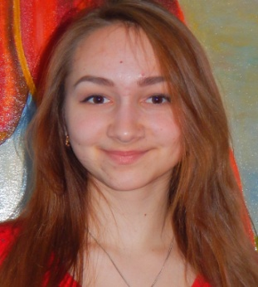
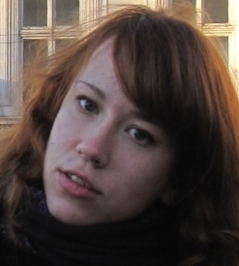
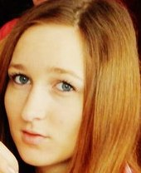
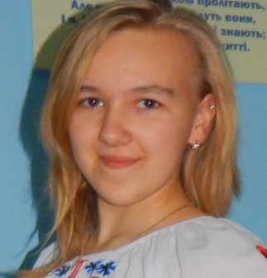
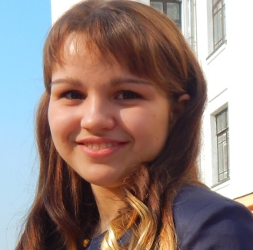
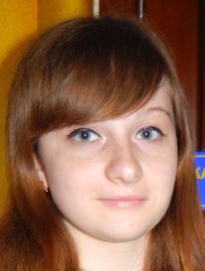
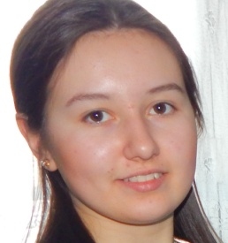
Вправа «Успішні ліцеїсти»
Що їх споріднює?
Що допомогло їм стати успішними?

Slide 21
«Те, що допоможе мені прийти на Олімп успіху»

Slide 22
Тест «Ваше прагнення до успіху»
якщо ви набрали від 1 до 10 балів, ваше завдання – стати активнішим у житті;
якщо ваш результат склав від 11 до 16 балів, ваше завдання – докладати більше зусиль в досягненні поставлених цілей;
якщо ви набрали від 17 до 20 балів, ваше завдання – дещо знизити свою активність і в деяких випадках покладатися на «природний хід подій»;
якщо ви набрали більше 21 балу, суттєво знижуйте свою активність.

Slide 23
Вправа «Учитель-Сонце»

Slide 24
Колектив ліцею
розуміє важливість успіху в житті!
вірить в успіх, навіть якщо це непросто!
формує в ліцеїстів позитивне мислення!
вірить, що зміни в нашій свідомості, думках, вчинках заряджають інших позитивною енергією!
знає, що всі наші зусилля варті похвали!

Slide 25
Гра “Поговоримо малюнками” Тема: “Моя робота – це…”
Запитання до учасників:
Чи задоволені ви результатами?
Вас зрозуміли?
Оцініть свій внесок в інші малюнки за шкалою від 1 до 5.

Slide 26
Складові процесу взаємодії вчителя й учня:
Взаємоповага.
Суб'єкт-суб'єктне спілкування (вербальне і невербальне).
Уміння слухати.
Компроміс.
Творча співпраця і зацікавленість у її результативності.
Розвиток.

Slide 27
РІШЕННЯ ПЕДАГОГІЧНОЇ РАДИ:
У процесі педагогічної взаємодії керуватися визначеними складовими. Відповідальні: педагогічний колектив, термін виконання: постійно.
Використовувати техніки педагогіки успіху під час проведення засідань предметних кафедр. Відповідальні: голови ПК, термін виконання: постійно.
Розмістити презентацію до педради на сайті ліцею. Відповідальні: інженер-електронік, термін виконання: до 01.04.2015р.

Slide 28
Вправа “Оплески по колу”
Мета: закріплення позитивної атмосфери; подякувати кожному за роботу оплесками

Slide 29
Дякуємо за співпрацю

Slide 30
Використані джерела
http://linda6035.ucoz.ru/
Калошин В.Ф. Педагогіка успіху: стратегія радісного навчання. Частина 1 // Управління школою. – 2013. – №31-32 (403-404). – С. 1-128.
Калошин В.Ф. Педагогіка успіху: стратегія радісного навчання. Частина 2 // Управління школою. – 2013. – №33 (405). – С. 1-120.

